Slide 1
Data Management
Chapitre 3
Gouvernance

Slide 2
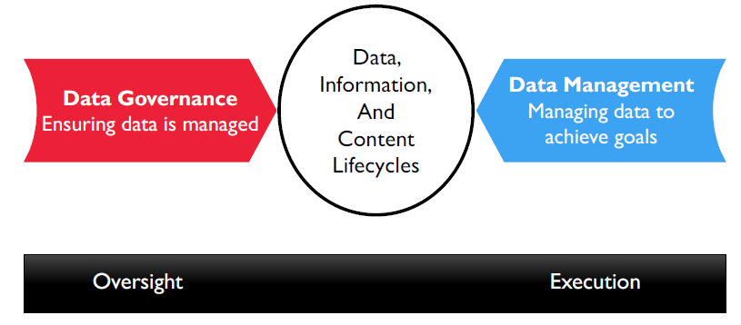
Concept essentiel

Slide 3
Wikipedia
La gouvernance des données est constituée du cadre et des procédures mises en place au sein d’une entreprise afin de structurer les flux et les centres de stockage de la donnée : de leur collecte à leur utilisation finale
Elle s'assure du respect des obligations légales et de mise en place des structures et processus internes pour optimiser leur gestion, leur utilisation, et ainsi maximiser la valeur qui en est extraite pour l'entreprise et les utilisateurs

Slide 4
Organisation data-centric
Une organisation centrée sur les données valorise les données comme un atout et les gère à chaque étape de leur cycle de vie, du développement de projets aux opérations courantes
Pour devenir centrée sur les données, une organisation doit repenser sa manière de traduire sa stratégie en actions
Les données ne sont plus considérées comme un simple sous-produit des processus et des applications
Garantir la qualité des données est un objectif des processus métier
Pour devenir centrées sur les données, les organisations doivent changer de perspective et reconnaître que la gestion des données est différente de la gestion informatique

Slide 5
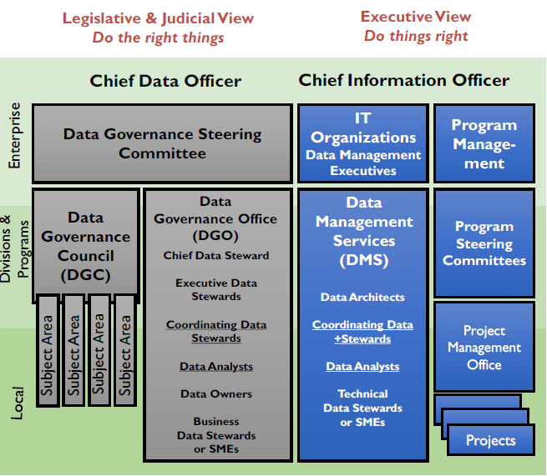
Gouvernance

Slide 6






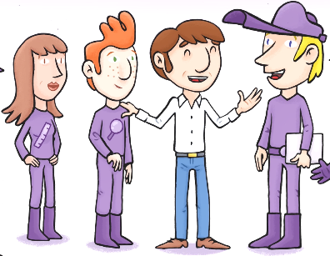
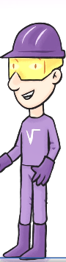
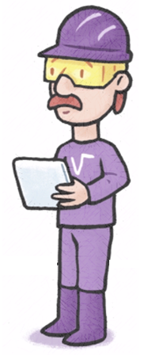
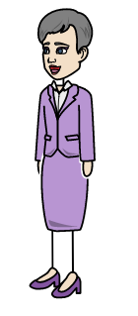
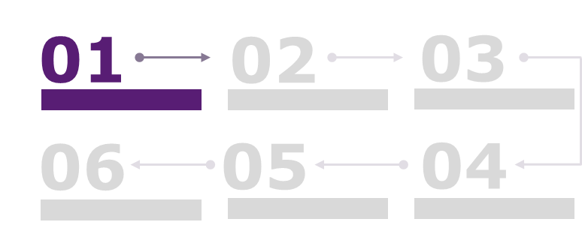
L’équipe DataLab – la photo de famille !
Notes pour la mise en œuvre (explication animation, images, effets…) :
Mon responsable DataLab me présente les profils d’experts qui l’accompagnent dans sa tâche :
Data Analyst
Data Engineer
CDO
Data Steward
Responsable DataLab
Data Scientist

Slide 7
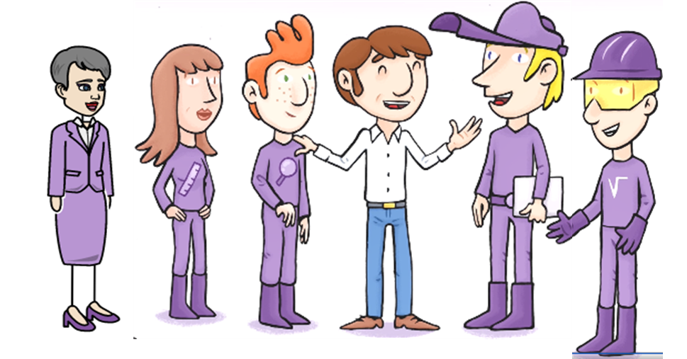
L’équipe DataLab – le Data Scientist
Notes pour la mise en œuvre (explication animation, images, effets…) :
Le DATA SCIENTIST met au point les modèles de traitement des données et de production d’indicateurs
Data Scientist

Slide 8
L’équipe DataLab – le Data Steward
Notes pour la mise en œuvre (explication animation, images, effets…) :
Le DATA STEWARD vous accompagne sur l’organisation et la gestion des données dans le DataLake. Il vous guide pour identifier les données disponibles pour vos besoins.
Data Steward

Slide 9
L’équipe DataLab – le Data Engineer
Notes pour la mise en œuvre (explication animation, images, effets…) :
Data Engineer
Le DATA ENGINEER prépare les données pour vos besoins d’analyse ou opérationnels. Il met en place les espaces DataLab et DataSpace ainsi que l’ensemble des traitements associés (désensibilisation, industrialisation…).

Slide 10
L’équipe DataLab – le Data Engineer
Notes pour la mise en œuvre (explication animation, images, effets…) :
Data Analyst
Le DATA ANALYST industrialise des modèles de traitement des données et développe les écrans de restitutions des données et indicateurs.

Slide 11
L’équipe DataLab – le Chief Data Management Officer
Notes pour la mise en œuvre (explication animation, images, effets…) :
Le CHIEF DATA MANAGEMENT OFFICER est responsable de la mise en œuvre et du respect des règles de gestion des données (sécurité, conformité, réglementaire…).
CDO

Slide 12



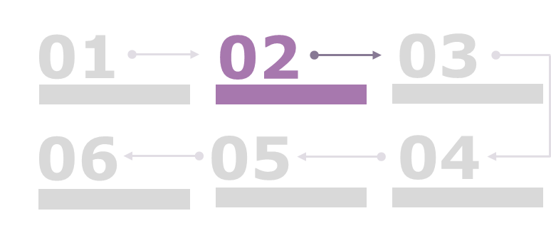
Faciliter l’instruction de ma demande
Notes pour la mise en œuvre (explication animation, images, effets…) :
Marc et le bureau reste affiché de l’écran précédent
Affichage du texte
Bien décrire mon besoin est essentiel pour permettre une qualification améliorer de celui-ci par les équipes DataLab et permettre de valider la pertinence de l’usage de la Plateforme DataLake et du DataLab.

Slide 13




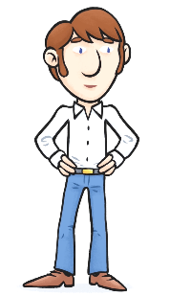

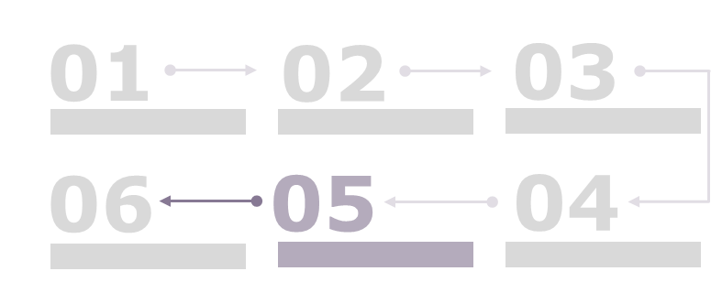
Bilan et industrialisation
Notes pour la mise en œuvre (explication animation, images, effets…) :
Je planifie une rencontre avec mon responsable DataLab pour faire le bilan de mon expérimentation et travailler sur la suite de celle-ci.
Je lui indique que je souhaite disposer en production au quotidien des traitements et tableaux de bord mis en œuvre dans le cadre expérimental.

Slide 14
La demande d’industrialisation
Notes pour la mise en œuvre (explication animation, images, effets…) :
Mon responsable DataLab m’indique que nous allons faire une demande pour industrialiser les livrables de mon expérimentation.
Ces travaux d’industrialisation vont permettre de rendre robustes et sécurisés les traitements conçus et de permettre l’automatisation de leur exécution sur des données rafraichies.

Slide 15
Passage par la Data Factory
Notes pour la mise en œuvre (explication animation, images, effets…) :
Il m’indique que c’est la Data Factory qui va prendre en charge ces travaux d’industrialisation et mettre en conformité mon travail avec les exigences de production.
Ce chantier vise à intégrer complétement mon travail à la chaîne opérationnelle du SI. Il me précise que cela peut donc nécessiter un délai plus long que l’expérimentation.

Slide 16
Les 4 dimensions
La gestion des données possède quatre dimensions principales :
La disponibilité des données
L’utilisabilité des données
L’intégrité des données
La sécurité des données

Slide 17
La disponibilité
Cela concerne leur sauvegarde, leur stockage, leur mise à jour, leur diffusion et de leur partage au sein de l'entreprise, tout en gérant et sécurisant les accès des différents utilisateurs et profils

Slide 18
L’utilisabilité
Elle doit veiller à ce que les données soient à jour, cohérentes, et facile d'accès pour les utilisateurs et usages définis dans l'entreprise

Slide 19
L’intégrité
Les données doivent être sécurisées de telle sorte à ce qu'elles soient cohérentes, fiables, pertinentes et valides

Slide 20
La sécurité
Cela implique de mettre en place une politique de sécurisation des informations de l’entreprise et de ses clients, et doit permettre d’assurer la continuité des trois notions précédentes.

Slide 21
Domaines de compétence
L'interaction se produit à travers les processus de gouvernance des données
La gouvernance des données est reconnue comme la connaissance coordinatrice
Les processus et les ressources de la DG sont exploités à travers les connaissances
Les rôles et responsabilités communs peuvent être exploités à travers les domaines

Slide 22
Exemples
Gouvernance des données de référence et de référence :
Détermination des systèmes/données d'enregistrement
Détermination et gestion des règles métier
Gestion des exceptions
Métriques
Réglementations gouvernementales
Normes de l'industrie

Slide 23
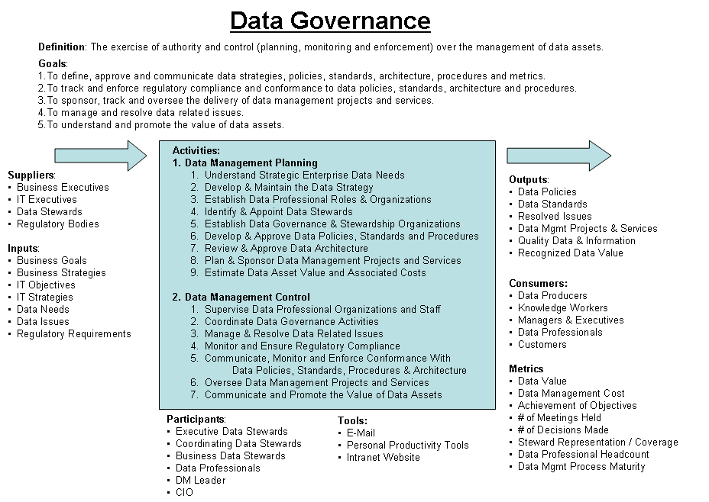
Exemple de Gouvernance

Slide 24
TP
Décrire la gouvernance actuelle de votre entreprise
Adapter les termes de gouvernance de ce chapitre vers votre entreprise
Quel poste de gouvernance de la data avec vous actuellement ?
Quel poste faudrait-il créer rapidement

